Slide 1




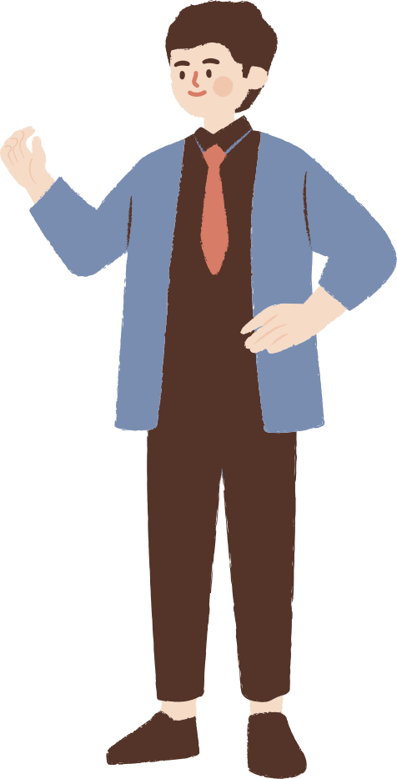
Sự trưởng thành

Slide 2



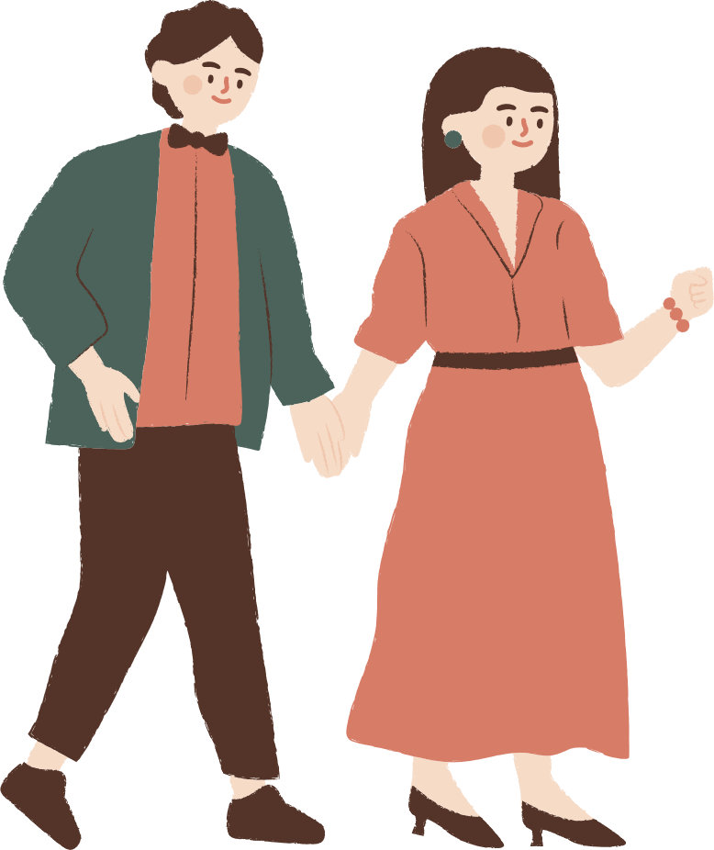

PHẦN GIỚI THIỆU

Slide 3




Một vở kịch
đến từ những diễn viên xuất chúng, sẽ mang lại cho khán giả những cảm xúc vở òa, những bài học đáng nhớ cho các bạn trẻ đang ở dộ tuổi hồn nhiên của thanh xuân !

Slide 4

DÀN DIỄN VIÊN TIỀM NĂNG
đúng thế ! Những diễn viên trong vở kịch này là những tài năng trẻ đến từ những vùng đất xa xôi, hội tụ về tại dinh thự XII-XV !

Slide 5

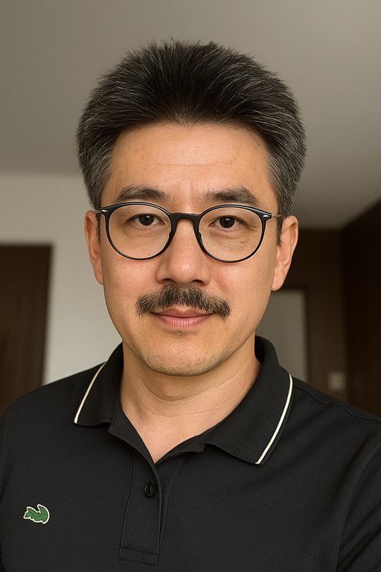


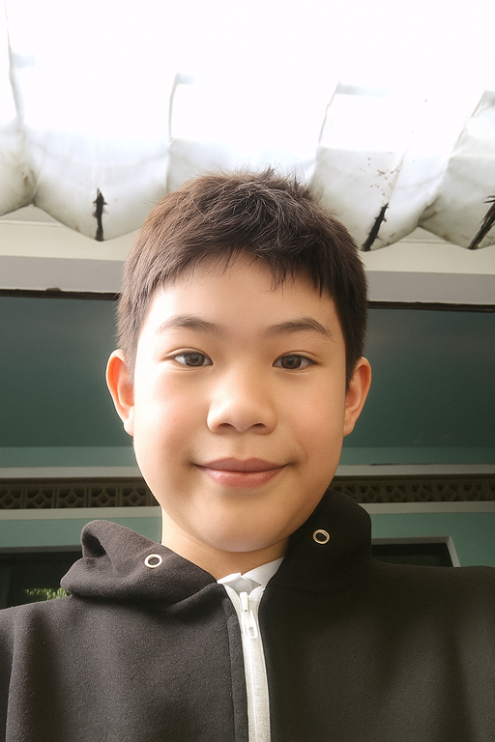
nhân vật “ bố”
nhân vật “ mẹ”
diễn viên Chí Thiện
diễn viên Nhật Anh
nhân vật “ anh”
nhân vật “ út”
diễn viên Nguyên Phúc
diễn viên Đức Khánh

Slide 6

TÓM TẮT
Câu chuyện sau đây sẽ cho các khán giả thấy được sự trưởng thành trong những suy nghĩ, những trách nhiệm cần có của một cậu bạn muốn lựa chọn điều mình muốn.

Slide 7
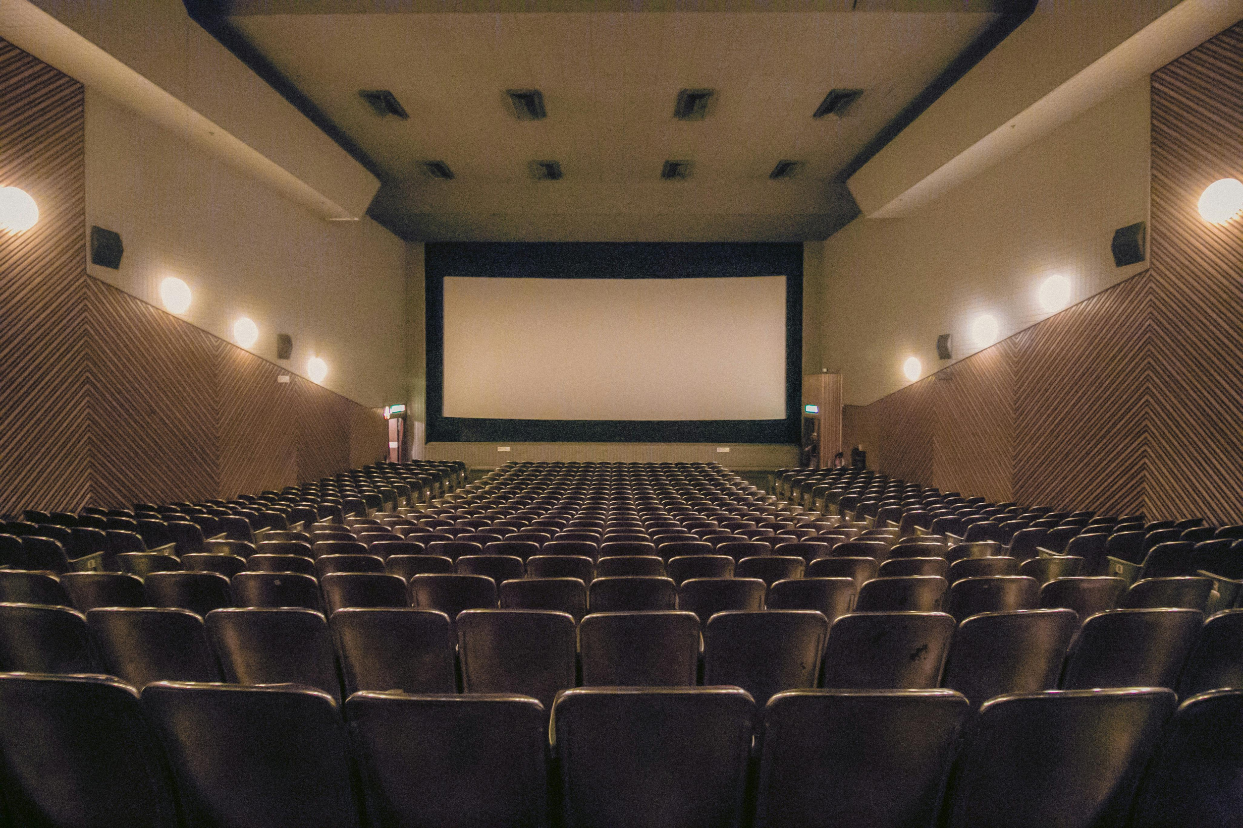



LET’S ENJOY !

Slide 8
LET’S ENJOY !

Slide 9
1. Vì sao tác giả chọn bối cảnh bàn cơm tối cho cảnh 1?
a. Vì đây là nơi quen thuộc của mọi gia đình, dễ tạo sự gần gũi.
b. Vì bàn cơm thường là lúc các thành viên quây quần, dễ phát sinh mâu thuẫn.
c. Vì ánh sáng vàng ấm tạo sự đối lập với không khí căng thẳng.
d. Vì bữa ăn là biểu tượng của sự gắn kết, từ đó xung đột càng nổi bật.

Slide 10
2. Trong cảnh 1, hành động gõ đũa xuống bàn của Bố mang ý nghĩa gì?
a. Biểu hiện sự nóng giận và áp đặt quyền lực.
b. Là cách thu hút sự chú ý của mọi người.
c. Thể hiện sự bất lực, không biết nói thế nào.
d. Là dấu hiệu của thói quen hằng ngày, không liên quan đến tâm lý.

Slide 11
3. Lời thoại của Mẹ phản ánh triết lý gì về sự trưởng thành?
a. Trưởng thành là học thật giỏi, có bằng cấp.
b. Trưởng thành là biết dung hòa giữa học tập và trải nghiệm.
c. Trưởng thành là luôn nghe lời cha mẹ.
d. Trưởng thành là tách khỏi gia đình để sống độc lập.

Slide 12
4. Vì sao Em lại đồng tình với Anh trong cảnh 1?
a. Vì Em lười học nên thấy lý do của Anh hợp lý.
b. Vì Em ngây thơ, dễ bị ảnh hưởng bởi anh trai.
c. Vì Em cũng khao khát tự do, được lắng nghe.
d. Vì Em muốn chọc giận Bố.

Slide 13
5. Ý nghĩa của sự im lặng ở cuối cảnh 1 là gì?
a. Thể hiện sự kết thúc bữa ăn.
b. Là khoảng lặng để nhân vật suy ngẫm và khán giả cảm nhận căng thẳng.
c. Thể hiện sự đồng thuận của cả gia đình.
d. Chỉ đơn giản là ngừng lời thoại để chuyển cảnh.

Slide 14






Người ấy là aiii?????

Slide 15
là một nhà soạn nhạc

Slide 16
sống và sáng tác chủ yếu ở Đức và Áo

Slide 17
được xem là cây cầu nói giữa cổ điển và lãng mạn trong âm nhạc

Slide 18
Symphony No. 9 "Ode to Joy"

Slide 19
sinh năm 1770 tại Đức, Bonn

Slide 20
Từng là học trò của Joseph Haydn và sau đó trở thành đối thủ sáng tạo

Slide 21
tác giả của tác phẩm Für Elise:

Slide 22
bị khiếm thính ( điếc )

Slide 23
